Slide 1
기말프로젝트 제안서
제출자
이름 : 최정윤
학번 : 20191016

Slide 2
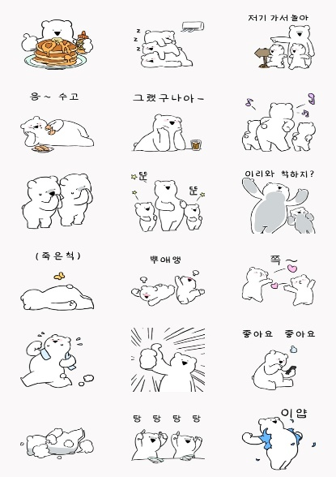
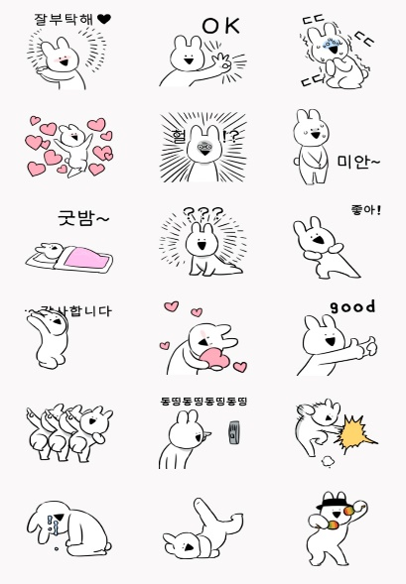
작품 제목:
컨셉 설명 (500 자 이내, 그림 포함 가능)
캐릭터 :
오버액션 토끼 / 오버액션 곰
배경:
곰의 집 -> 길가 -> 당근밭
컨셉 :
오버액션 곰이 집에서 파이를 만들고 있다.
완성된 파이를 식탁에 놓을 때 오버액션 토끼가 창문에서 그 모습을 바라보고 있다.
창문에 있던 오버액션 토끼가 곰이 만든 파이를 쳐다보다가 창문을 넘어서 식탁위에 있는 파이를 들고 집밖으로 도망간다.
화가 난 오버액션 곰이 오버액션 토끼를 따라 문밖으로 나간다.
길가에서 오버액션 곰과 오버액션 토끼의 도주전을 펼친다.
도망가는 길의 끝에 당근 밭이 나온다.
당근 밭 위로 도망가던 오버액션 토끼가 당근에 걸려 넘어진다.
넘어진 토끼가 곰에게 잡히고 만다.
넘어진 토끼가 아파하자 곰이 엎어주면서 끝난다.

